Slide 1
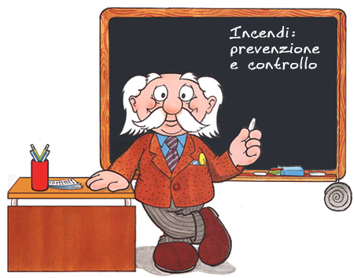
Nuovo Studio Associato 626

Slide 2
Evoluzione normativa
Prima norma antincendio→ l’approvazione delle norme di sicurezza per la lavorazione, l’immagazzinamento, l’impiego e la vendita degli oli minerali, e per il trasporto degli stessi (D.M. 31.7.1934)
Nascita VV.FF. → nuove norme per l’organizzazione dei servizi antincendi (L. 27.12.1941)
Infortuni «da incendi» → Norme per la prevenzione degli infortuni sul lavoro (D.P.R. 547/55) →prevenzione incendi 10/406 artt.
Prevenzione incendi → D.Lgs. 626; D.M. 10/3/98; D.Lgs. 81/08
Attività soggette a controllo → Regolamento recante semplificazione della disciplina dei procedimenti relativi alla prevenzione degli incendi (D.P.R. 151/2011, ex D.M. 16.2.82)

Slide 3
D.P.R. 151/2011
Principio di proporzionalità (classi A, B, C)

Slide 4
D.M. 26/8/92
Norme di prevenzione incendi per l’edilizia scolastica

Slide 5
Definizioni
Combustione: reazione di ossidazione del combustibile accompagnata da sviluppo di luce e calore, con o senza fiamma;
Combustibile: sostanza capace di bruciare all’aria, fornendo energia; i combustibili possono essere S, L, G;
Comburente: sostanza che mantiene la combustione (agente ossidante), generalmente essa è costituita dall’ossigeno presente nell’aria;
Temperatura di infiammabilità (Tfl): temperatura minima alla quale un combustibile (solido o liquido) emette vapori in quantità sufficiente a fornire con l’aria una miscela infiammabile che possa dare inizio ad una combustione in presenze di un innesco;
Temperatura di accensione (Ti): temperatura minima alla quale un combustibile inizia spontaneamente a bruciare in presenza di ossigeno;

Slide 6
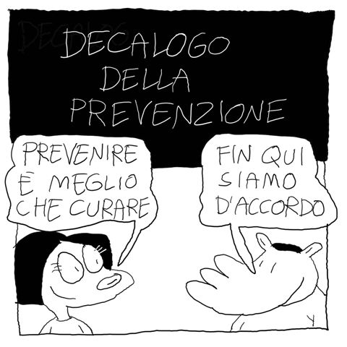
Gli incendi
Sono combustioni senza controllo
prevenzione→ sorveglianza presidi, eliminazione e controllo possibili concause
protezione→ attiva, passiva,gestione emergenze

Slide 7
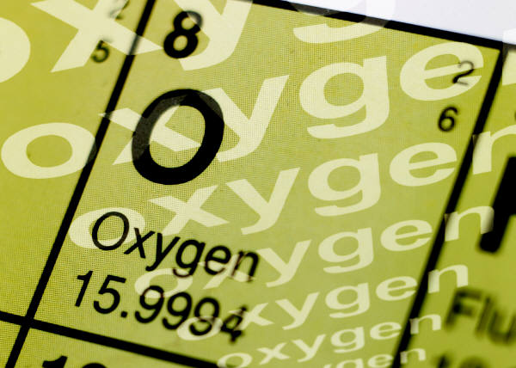
Triangolo del fuoco meccanismo di retroazione
Comburente a sufficienza
Energia innesco sufficiente
Combustibile in grado di generare vapori/gas
ENERGIA
(non solo calore)

Slide 8
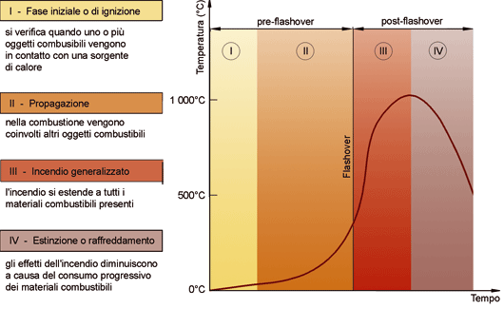
Protez. attiva
Protez. passiva
350/400°C

Slide 9
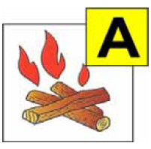
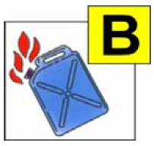
Combustibile solido:
Forma e volume proprio
Formazione di brace ed emissione di fiamma.
Combustione generata dalle emissioni di vapori distillati per il calore dal solido in combustione che li contiene (pirolisi).
Spegnimento per azione di separazione dall'ossigeno (sostanze che si depositano sul combustibile) e raffreddamento.
Combustibile liquido:
volume proprio, non forma propria
Fondamentale l'azione contenitiva.
Combustione generata dalla evaporazione.
Estinzione per soffocamento e raffreddamento
Nel caso dei liquidi tutti gli estinguenti che vengono inghiottiti dal pelo liquido, poiché a densità maggiore, non sono adatti.

Slide 10
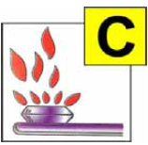
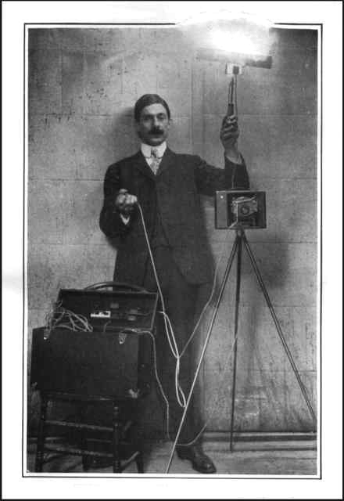

Combustibile gassoso:
Non volume ne forma propri
Generano esplosioni.
Combustione generata dalla presenza di vapori/gas.
Azione estinguente per raffreddamento ed alterazione della concentrazione (UFL, LFL)
Combustibile metallico:
Reagiscono violentemente con acqua!!!
Generano esplosioni.
Azione estinguente soffocamento e «reazioni chimiche»
Da quando i metalli bruciano??

Slide 11

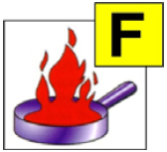
Combustibile …………..:
Sono i fuochi generati da fenomeni elettrici (causa NON combustibile)
Azione estinguente ???
Unica prescrizione riguarda la tipologia di estinguente→ deve essere DIELETTRICO
Combustibile olii e grassi di cottura:
Non ancora formalmente riconosciuta (solo UNI EN 2:2005)
Azione estinguente per «reazioni chimiche» (con estinguente dielettrico)

Slide 12


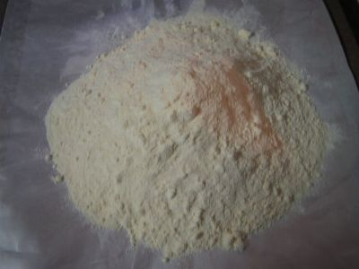
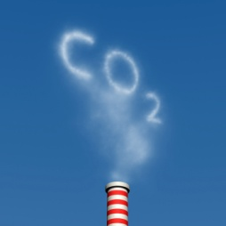
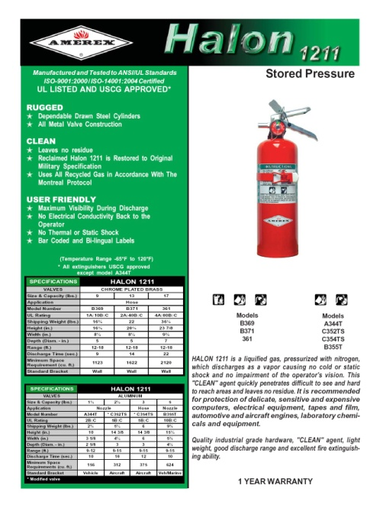
Sostanze estinguenti

Slide 13
Protezione attiva
Sistemi, impianti antincendio
attrezzature antincendio
Piano emergenza
OBIETTIVI:
  rivelazione precoce
  estinzione rapida
  contenimento degli effetti

Slide 14
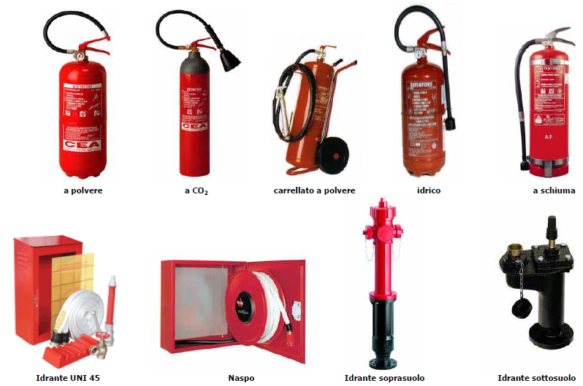
attrezzature antincendio

Slide 15
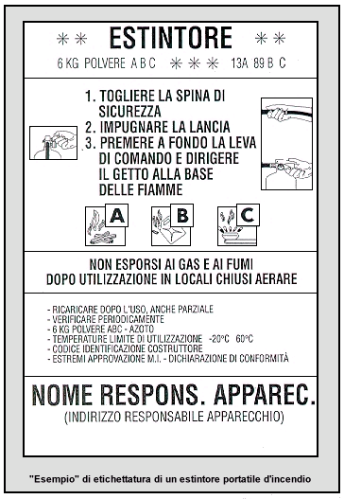
Utilizzo estintori
ATTENERSI ALLE ISTRUZIONI D’USO DELL’ESTINTORE (etichetta)
OPERARE A GIUSTA DISTANZA PER COLPIRE IL FUOCO CON GETTO EFFICACE ( 3 - 5 metri)
DIRIGERE IL GETTO DI ESTINGUENTE ALLA BASE DELLA FIAMMA
NON ATTRAVERSARE CON IL GETTO LE FIAMME

Slide 16
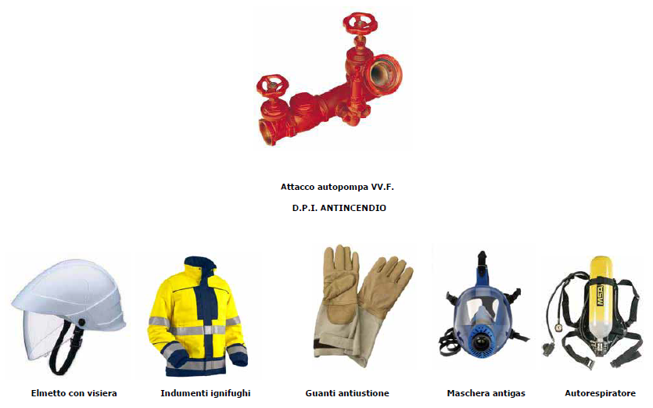
Altre attrezzature

Slide 17
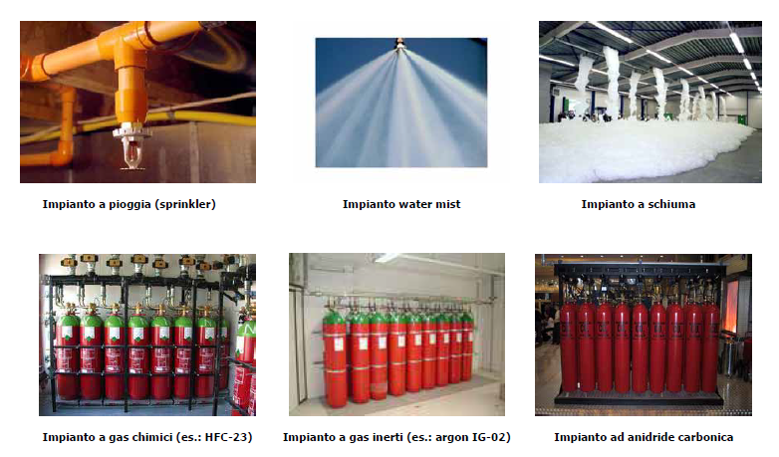
Sistemi ed impianti antincendio

Slide 18
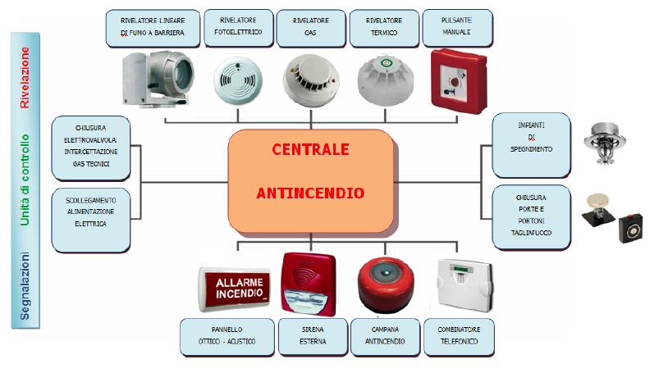

Slide 19
Protezione passiva
Resistenza fuoco delle strutture
Compartimentazione
Distanze sicurezza antincendio (es. no depositi vicino le caldaie)
OBIETTIVI:
Contenere gli effetti dell’incendio in maniera “statica”.
Si attua realizzando gli immobili e gli impianti tecnologici con determinate caratteristiche

Slide 20
RESISTENZA AL FUOCO DELLE STRUTTURE
REI……???
R
I
MECCANICA
CALORE
E
PASSAGGIO (E PRODUZIONE)
FIAMME, FUMO, GAS

Slide 21
COMPARTIMENTAZIONI
Contenimento incendi
Protezione vie di esodo (in particolare delle scale: protetta, prova di fumo int/ext, esterna)

Slide 22
ALTRA COSA è….LA REAZIONE AL FUOCO
E’ il grado di partecipazione di un materiale al fuoco al quale è sottoposto
I vari materiali sono classificati 0, 1, 2, 3, 4, 5 con l’aumentare della loro partecipazione al fuoco
CLASSE 0 SONO “NON COMBUSTIBILI”
Parametri della reazione al fuoco:
Infiammabilità, velocità di propagazione del fronte di fiamma, gocciolamento, emissione di calore nel tempo, produzione di fumi, produzione di sostanze tossiche

Slide 23
Cause di innesco degli incendi
cause di origine elettrica;
cause derivate da negligenze;
cause di origine termica ed anomalie di funzionamento di macchine, apparecchiature ed impianti;
azioni dolose;
altre cause (non classificabili).

Slide 24
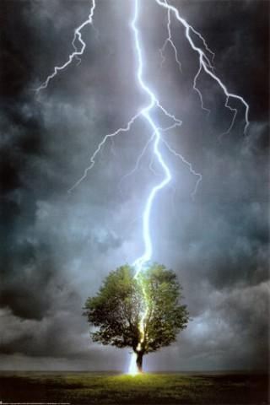
cause di origine elettrica
Verifica periodica del corretto funzionamento (in particolare messe a terra →come ?? )
Manutenzione programmata;
Evitare sovraccarichi
Scariche atmosferiche;
Altro….??

Slide 25
cause derivate da negligenze
Divieto di fumo
Corretto utilizzo apparecchi scaldanti (fornelli, piastre, caloriferi,…)
….altro??

Slide 26

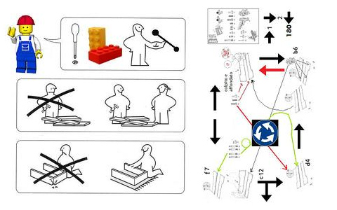
macchine, apparecchiature ed impianti
Verifica e manutenzione: Corretto funzionamento dispositivi di raffreddamento
Controllo tubazioni, raccordi, …. dove transitano sostanze infiammabili
Rispetto istruzioni per l’uso

Slide 27
azioni dolose
Vigilanza;

Slide 28
Cause di propagazione degli incendi
eccesso di materiali combustibili, liquidi infiammabili (o sostanze chimiche) non opportunamente custoditi ed in quantità superiore allo stretto necessario (scarto/depositati/accumulati)
carenza (o mancanza) dei necessari dispositivi di lotta agli incendi
carenza (o mancanza) di manutenzione dei mezzi, dispositivi ed impianti antincendio
Controllo e vigilanza

Slide 29
I rischi alle persone in caso d’incendio
fiamme e calore;
fumi e gas d’incendio;
fumi visibili.

Slide 30
fiamme e calore
Effetti sull’uomo (contatto diretto/indiretto):
ustioni di vario grado,
ipertermia: aumento della temperatura corporea oltre i limiti fisiologici (> 37° all’ascella);
Arresto della respirazione per collasso dei capillari sanguigni, dovuto all’aria molto calda.
Effetti sull’ambiente:
Collasso strutture
Propagazione incendio
Ma è solo
l’inizio…

Slide 31
fumi e gas d’incendio
Carenza ossigeno
Effetti tossici

Slide 32

fumi visibili

Slide 33
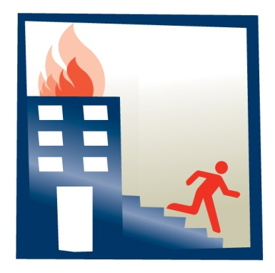
Piano di emergenza

Slide 34
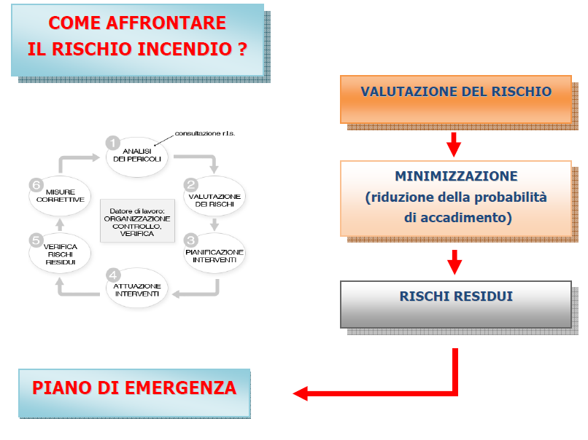

Slide 35
Contenuti del Piano di emergenza
STRATEGIA: definizione dei compiti
TRIANGOLO DELLA
LOTTA AGLI INCENDI !!
TATTICA: procedure
LOGISTICA: strumenti (protezione att/pass)

Slide 36
Regole generali
camminare in modo sollecito, senza soste non preordinate, senza correre, gridare o spingere chi ci precede;
non utilizzare gli ascensori anche se funzionanti;
raggiungere il “luogo sicuro” percorrendo le vie di emergenza indicate dalla apposita segnaletica;
rimanere presso il luogo sicuro sino a quando il Coordinatore delle procedure di emergenza e di evacuazione o il suo delegato non abbia preso nota del nome.

Slide 37
coordinatore
ordina, se necessario, l’evacuazione delle persone presenti nella zona interessata dall’emergenza;
sulla base della gravità dell’evento e delle possibili evoluzioni stabilisce i percorsi di esodo alternativi da utilizzare;
impartisce disposizioni dirette agli addetti antincendio ed al personale dedicato all’emergenza (potrà, ad esempio, disporre la intercettazione degli impianti elettrici, idrici, del gas combustibile);
Vieta l’accesso alle zone interessate dall’emergenza durante e dopo l’accadimento della stessa.
chiama e si rapporta con le autorità esterne (VVF, 118, ….);

Slide 38
Rapporti con enti istituzionali
COORDINATORE DELLE EMERGENZE
Dispone di una via di comunicazione preferenziale (cellulare…)
Conosce i numeri telefonici di immediato utilizzo

Slide 39
Addetti emergenze
se il fenomeno è alla portata delle potenzialità degli addetti antincendio agiscono direttamente;
se il fenomeno richiede l’intervento delle autorità esterne avvisano tempestivamente Coordinatore delle procedure di emergenza e di evacuazione o il suo delegato e predispongono quanto necessario per permettere l’agevole arrivo dei mezzi e delle squadre di soccorso nella zona dell’evento;
SU RICHIESTA DEL COORDINATORE (o suo delegto)……
intervengono al fine di mettere in sicurezza gli impianti tecnologici;
collaborano nella fase di evacuazione.

Slide 40
Personale non docente
Segnalare ad un addetto alle emergenze la presenza di un incendio
aiutare e indirizzare gli studenti, il pubblico e/o le persone in difficoltà verso i punti di raccolta;

Slide 41
docenti
PRIMA….
illustra agli studenti il piano di emergenza e promuovere azioni di sensibilizzazione sulle problematiche derivanti dall’instaurarsi di una situazione che richiede l’esodo dall’edificio scolastico;
nomina gli studenti “apri-chiudi fila” e illustra le modalità di esecuzione dei compiti loro affidati
DURANTE…
Segnalare ad un collaboratore o ad un addetto alle emergenze la presenza di un incendio
portare con sé il registro di classe per effettuare un controllo delle presenze ad evacuazione avvenuta;
una volta raggiunto il luogo sicuro fa pervenire al Coordinatore delle procedure di emergenza e di evacuazione o al suo delegato, (eventualmente tramite i ragazzi individuati come chiudi – fila) il modulo di evacuazione accuratamente compilato.
NB: Copie in bianco di tale modulo devono essere custodite all’interno del registro di classe.

Slide 42
studenti
In ogni classe, sono individuati gli studenti:
- aprifila: (es. lo studente più vicino alla porta di uscita dall'aula)
- chiudifila: (es, lo studente più distante dalla porta di uscita dall'aula)
Segnalare al docente, ad un collaboratore o ad un addetto alle emergenze la presenza di un incendio

Slide 43
Nel caso venga dato l’ordine di procedere all’esodo gli studenti che si trovano in classe devono:
- interrompere immediatamente l’attività;
- tralasciare il recupero di oggetti personali (libri, cartelle, ecc.);
- mantenere un atteggiamento tale da non indurre al panico i propri compagni;
- seguire le indicazioni dell’insegnante che accompagnerà la classe per assicurare il rispetto delle precedenze;
- mantenere l’ordine e l’unità della classe durante e dopo l’esodo;
- disporsi in fila evitando grida e richiami (la fila sarà aperta dai due compagni designati come apri - fila e chiusa dai due chiudi - fila);
Nel caso venga dato l’ordine di procedere all’esodo gli studenti che non si trovano in classe devono aggregarsi alla prima persona adulta che incontrano.

Slide 44
PROVE DI EVACUAZIONE
    CONOSCENZA (E CONSAPEVOLEZZA) DELL’IDONEITÀ DELLE VIE DI ESODO
    INFORMAZIONE SULLE VIE DA PERCORRERE
    CORRETTA INFORMAZIONE SUL COMPORTAMENTO DA TENERE IN CASO DI SINISTRO

Slide 45
Vie di esodo
tenute costantemente sgombre
in numero e dimensioni adeguate alla estensione del luogo di lavoro, nonché al numero massimo delle persone presenti;
evidenziate da apposita segnaletica, conforme alle norme vigenti;
munite, quando necessario, di opportuna illuminazione
Apribili a semplice spinta

Slide 46
CAPACITÀ DI DEFLUSSO: Numero massimo di persone che possono defluire attraverso il modulo di uscita
DENSITÀ DI AFFOLLAMENTO: Maggior numero prevedibile di persone presenti per m² di superficie del pavimento
MASSIMO AFFOLLAMENTO IPOTIZZABILE: Densità di affollamento X la superficie lorda del pavimento

Slide 47
Il modulo di uscita
Unità di misura della larghezza delle vie di uscita (porte, corridoi, scale, ...)
Esprime la larghezza media occupata da una persona: 0,60 metri
IL MODULO NON E’ FRAZIONABILE
Esempi:
Larghezza porta Numero di moduli
120 (cm) 2
180 (cm) 3
90 (cm) 1
200 (cm) ?

Slide 48
segnaletica
divieto (forma rotonda e colorazione rossa), che “vietano” un determinato comportamento dal quale può derivare un danno (ad esempio “divieto di spegnere con acqua”);
avvertimento (forma triangolare e colorazione gialla), che “avvertono” la presenza di un determinato rischio (ad esempio “materiale comburente”);
prescrizione (forma rotonda e colorazione azzurra), che “prescrivono” l’utilizzo di opportuni dispositivi di sicurezza (ad esempio “protezione obbligatoria degli occhi”);
salvataggio (forma rettangolare/quadrata e colorazione verde), che forniscono informazioni di “salvataggio” (ad esempio su di un percorso/uscita di emergenza);
soccorso (forma rettangolare e quadrata e colorazione verde), che forniscono informazioni di “soccorso” (ad esempio sull’ubicazione della barella);
antincendio (forma rettangolare/quadrata e colorazione rossa), che forniscono informazioni sull’ubicazione di attrezzature antincendio (ad esempio sul posizionamento di un estintore portatile);
evidenziano ostacoli (colorazione bianco/rossa o giallo/nera) che evidenziano ostacoli (ad esempio un architrave basso).

Slide 49


norma UNI EN ISO 7010
VECCHIA
NUOVA

Slide 51


Slide 52
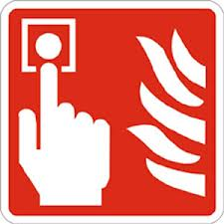

Prova a riconoscere il significato
VECCHIA

Slide 53
VECCHIA

Slide 54




Slide 55
IMPORTANTE: i cartelli devono essere controllati regolarmente, sottoposti ad opportuna manutenzione e, quando necessario, sostituiti o rimossi!

Slide 56
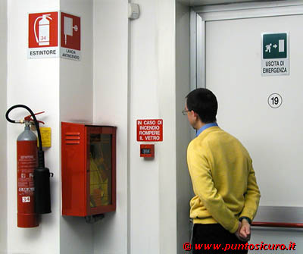
Trova i 3 errori
oppure

Slide 57
Punti critici
numero di piani dell’edificio;
numero di persone presenti all’interno dell’ ufficio;
alla presenza di pubblico occasionale (ditte esterne, clienti, ….) che non può avere dimestichezza con i luoghi di lavoro in genere, e con le uscite di emergenza in particolare.
Presenza disabili

Slide 58
Ma Chi sono i disabili??
Deficit fisici
Deficit visivi
Deficit uditivi
Deficit cognitivi (difficoltà nell’apprendimento)
Donne in gravidanza
Cardiopatici (ed in generali affetti da patologie che generano stati di ansia e stress)

Slide 59
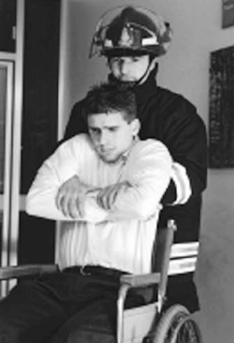

Slide 60
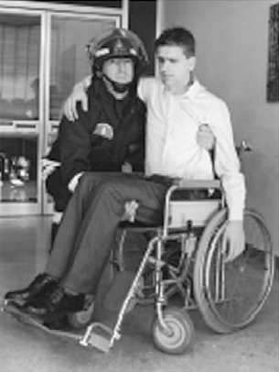
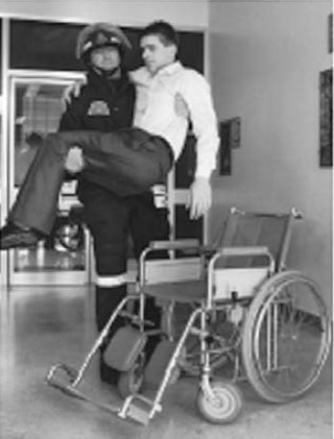

Slide 61
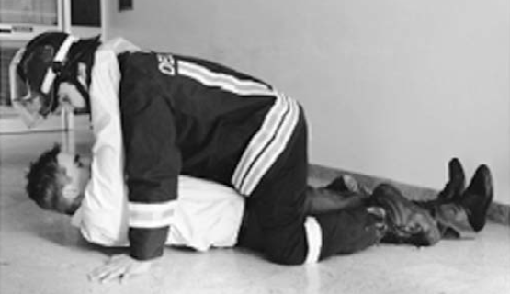

Slide 62
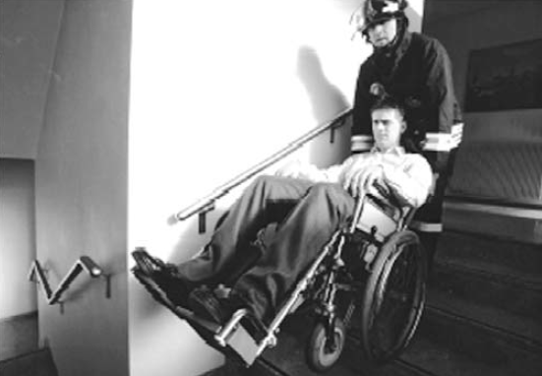

Slide 63
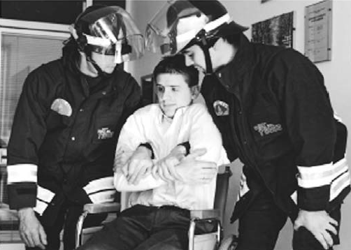

Slide 64
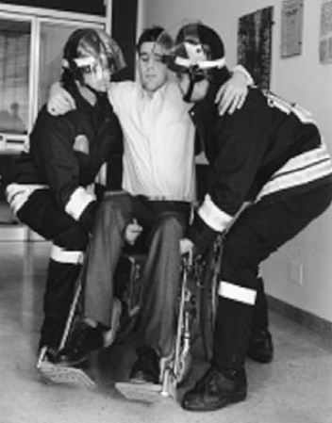
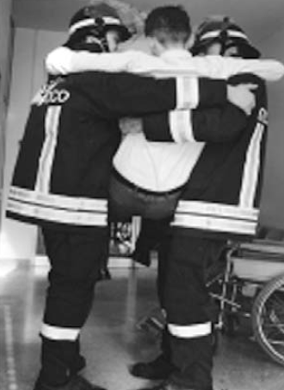

Slide 65
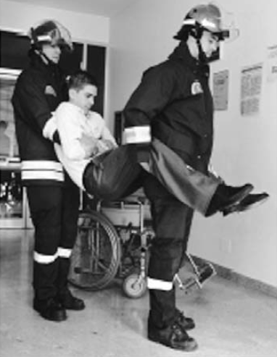

Slide 66
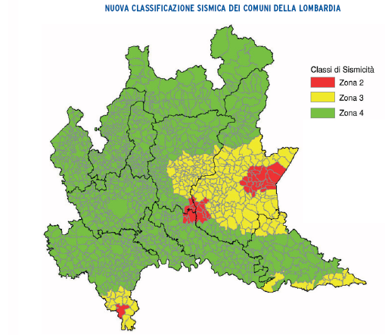
terremoto

Slide 67
PRIMA…
    Conoscere il proprio ambiente di lavoro
    Pianificare le procedure da mettere in atto

Slide 68
Durante…
    Mantenere la calma evitando di gridare.
    Non cercare di precipitarsi frettolosamente all’esterno ma individuare il punto più sicuro dell’ambiente in cui ci si trova; ad esempio:
        pareti portanti,
        architravi,
        pilastri,
        sotto scrivanie e tavoli robusti.

Slide 69
    Evitare di portarsi vicino a:
    - balconi e terrazzi,
    - centro della stanza,
    - vetrate,
    - scaffali a parete.

Slide 70
Dopo…
  Al termine dell’evento sismico:
      non prendere l’iniziativa di evacuazione, a meno che non si ravvisino situazione di pericolo grave ed immediato (informandone un addetto alle emergenze)
      Se viene diramato l’ordine di evacuazione procedere con calma (l’emergenza è già terminata!), con ordine ed evitando (per quanto possibile) elementi non strutturali dell’edificio e degli impianti esterni (linee elettriche),

Slide 71
      Usare preferibilmente le scale esterne,
      Non intralciare eventuali squadre di emergenza (non usare telefoni, girovagare, improvvisarsi soccorritori)

Slide 72
All’esterno di fabbricati:
    non cercare riparo sotto balconi o cornicioni, non avvicinarsi a grondaie o ad elementi appesi sulle murature dei fabbricati.
    assistere e dare indicazioni agli eventuali ospiti in merito al comportamento da adottare.

